Slide 1

ESTADO ACTUAL DE LOS CONSEJOS DE RECURSOS HÍDRICOS DE CUENCA EN EL PERÚ
Por Ing. Msc. Godofredo Rojas Vásquez

Slide 2
1. ANTECEDENTES
Autoridades Autónomas de Cuencas Hidrográficas:
Organismos de cuenca creados mediante el Decreto Ley 653 de 1991, denominado Ley de Promoción de Inversiones del Sector Agrario. El Art. 55 Establecía que en cuencas hidrográficas que disponían de riego regulado o en las que exista un uso intensivo multisectorial del agua, se crearán Autoridades Autónomas de Cuencas Hidrográficas como máximo organismo decisorio en materia de uso y conservación de los recursos agua y suelo.
Funciones:
- Promover, supervisar, velar, y coordinar el manejo de los recursos hídricos en la cuenca
- Formular planes de conservación de la cuenca
- Resolver conflictos del agua en segunda instancia
Recursos Económicos:
Canon de agua (10% de la tarifa de agua)
Donaciones
Presupuesto que le asigne el Gobierno Central
Se crearon cinco autoridades autónomas: Chira-Piura, Chancay Lambayeque, Jequetepeque-Zaña, Santa y Rímac-Chillón-Lurín. En el año 2006 culminó su funcionamiento.

Slide 3
2. DISPOSITIVOS LEGALES PARA LA CREACIÓN DE LOS CONSEJOS DE RECURSOS HÍDRICOS DE CUENCA:
Ley 29338 de Recursos Hídricos
Art. 24. Naturaleza de los Consejos de Recursos Hídricos de Cuenca
DS-001-2010-AG Reglamento de la Ley de Recursos Hídricos
art 24. Creación de los Consejos de Recursos Hídricos de Cuenca
art 25. Ámbito de los Consejos de Recursos Hídricos de Cuenca
art. 26. Composición de los Consejos de Recursos Hídricos de Cuenca
art. 27. Presidencia de los Consejos de Recursos Hídricos de Cuenca
art. 28. Representantes de los Consejos de Recursos Hídricos de Cuenca
art. 29. Sesiones de los Consejos de Recursos Hídricos de Cuenca
art. 30. Secretaría Técnica y Grupos de Trabajo
art. 31. Funciones de los Consejos de Recursos Hídricos de Cuenca
art. 32. Plan de Gestión de los Recursos Hídricos de Cuenca
- DS-005-2013-AG Modifica el Reglamento de la Ley de Recursos Hídricos en los Artículos 26.7 sobre caracterización de cuenca interregional y 27.2 sobre la Presidencia del Consejo Interregional en forma rotativa.

Slide 5
ACTOS DEL CRHC - LRH
CRHC EMITE OPINIÓN PARA: | ANA COORDINA CON EL CRHC EN:
Otorgar licencias y permisos de usos de agua [47; 58] | Control, supervisión y fiscalización del cumplimiento de normas de calidad de agua según ECA [76]
Otorgar licencias provisionales [52]
Promover reversión de excedentes de agua [49] | Incentivos a quienes prevengan contaminación del agua [84]
Prioridad ante 2 o más solicitudes para un mismo uso [55] | Promocionar mecanismos protección de cuenca [84]
Velar por la protección del agua [75] | Planes de prevención y atención desastres en infraestructura hidráulica [106]
CRHC PARTICIPA EN: | CRHC EN CONCORDANCIA CON LA ANA:
El otorgamiento de derechos de uso de agua, según corresponda [44] | Aprueba ejecución de obras de infraestructura pública o privada en cauces y cuerpos de agua naturales y artificiales y bienes asociados [104]
CRHC APRUEBA CON LA ANA: | EL CONSEJO DE RECURSOS HÍDRICOS DE CUENCA:
 | EJERCE | INSTRUYE
El uso del agua para los fines de la defensa nacional como excepción de la Ley de Recursos Hídricos [10ª DCF] | Vigilancia y fiscalización para prevenir y combatir efectos de contaminación del mar, ríos y lagos [75] | Reuso de agua residual tratada [82]
Reglamento de la Ley de Recursos Hídricos
Art. 31. Funciones de los
Consejos de Recursos
Hídricos de Cuenca

Slide 6
3. DEFINICIÓN Y OBJETIVOS
Son órganos de naturaleza permanente, integrantes de la Autoridad Nacional del Agua, creados mediante Decreto Supremo, a iniciativa de los Gobiernos Regionales.
Su propósito es lograr la participación activa y permanente de los gobiernos regionales, gobiernos locales, sociedad civil, organizaciones de usuarios de agua, comunidades campesinas, comunidades nativas, etc.
Su finalidad es participar en la planificación, coordinación y concertación para el aprovechamiento sostenible de los recursos hídricos de las cuencas.
Buscan la concertación de actores del agua presentes en la cuenca utilizando mecanismos de consenso.
Principal instrumento: Plan de Gestión de Recursos Hídricos de Cuencas.

Slide 7
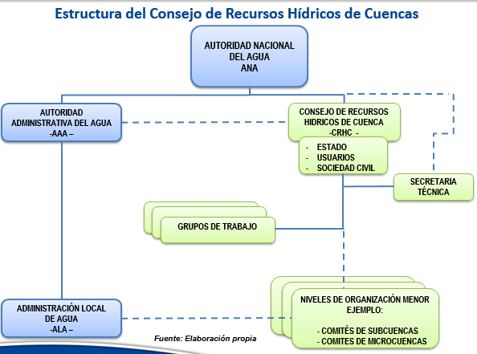

Slide 8
6. ESTADO ACTUAL DE LOS CONSEJOS DE RECURSAOS HÍDRICOS DE CUENCA
6.1 Consejos de Recursos Hídricos creados mediante Decreto Supremo
Consejo | Ámbito | Decreto Supremo de Creación | Observaciones
Tumbes | Cuenca Río Tumbes | DS-013-2012-AG | Denominado CRHC Piloto, cuenta con Plan de Gestión de Recursos Hídricos
Chira Piura | Cuencas de los ríos Chira y Piura | DS-006-2011-AG | “
Chancay Lambayeque | Cuenca Chancay Lambayeque | DS-008-2013-AG | “
Chancay Huaral | Cuencas Chancay y Huaral | DS-004-2012-AG | “
Quilca Chili | Cuencas Quilca Chili | DS-003-2012-AG | “
Caplina Locumba | Cuencas Caplina y Locumba | DS-005-2013-AG | “
Chillón Rímac Lurín | Cuencas Chillón, Rímac y Lurín | DS-007-2016-MINAGRI | No cuenta con Secretario Técnico, ni Plan de Gestión de Recursos Hídricos
Jequetepeque Zaña | Cuencas Jequetepeque y Zaña | DS-016-2016-MINAGRI | “

Slide 9
6.2 Secretarios Técnicos de los Consejos de Recursos Hídricos de Cuenca
Consejo | Ámbito | Secretario Técnico | Observaciones
Tumbes | Cuenca Río Tumbes | Freddy Chachi Molina
Chira Piura | Cuencas de los ríos Chira y Piura | Fausto Asencio Díaz
Chancay Lambayeque | Cuenca Chancay Lambayeque | Víctor Ramírez Calderón
Chancay Huaral | Cuencas Chancay y Huaral | Leonel Patiño Pimentel
Quilca Chili | Cuencas Quilca Chili | Jesús Valencia Manchego
Caplina Locumba | Cuencas Caplina y Locumba | Víctor Esquives Villegas
Chillón Rímac Lurín | Cuencas Chillón, Rímac y Lurín | No tiene | Encargado Leonel Patiño Pimentel
Jequetepeque Zaña | Cuencas Jequetepeque y Zaña | No tiene | Encargado Víctor Ramírez Calderón

Slide 10
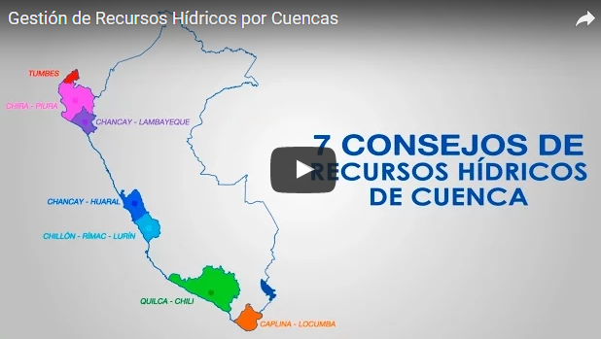
Mapa de ubicación de los Consejos de Recursos Hídricos

Slide 11
6.3 Consejos de Recursos Hídricos de Cuenca por crearse
La Autoridad Nacional del Agua ha priorizado el proceso de conformación de Consejos de Recursos Hídricos de Cuenca siguiente:
Cuenca Mantaro
Cuenca Pampas
Cuencas Urubamba Vilcanota
Cuencas Majes Camaná
Cuencas Santiago Tambo Ica
Cuencas Moquegua Tambo
Cuenca Río Mayo
Cuencas Chinchipe Chamaya
Cuenca Titicaca

Slide 12
6.4 Planes de Gestión de los Recursos Hídricos de Cuencas
Mediante financiamiento del Banco Mundial y el BID se han contratado los Planes de Gestión de Recursos Hídricos de las 6 cuencas pilotos: Tumbes, Chira Piura, Chancay Lambayeque, Chancay Huaral, Quilca Chili y Caplina Locumba.
Las líneas de acción consideradas por el plan son similares para cada cuenca y son las siguientes:
Aprovechamiento de los recursos hídricos de la cuenca
Calidad del agua
Cambio climático y gestión de riesgos
Cultura del agua
Institucionalidad
El Plan establece que la implementación de las líneas de acción estarían a cargo de los Consejos de Recursos Hídricos de cada respectivo.

Slide 13
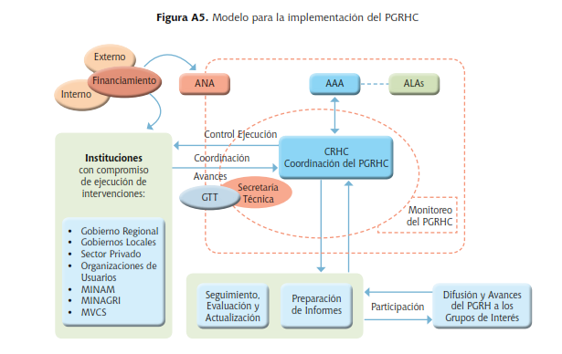
Gráfico del rol propuesto para la implementación
de los Planes de
de Gestión de Recursos Hídricos
Por parte de los CRHC

Slide 14
6.5 Apreciaciones sobre el Plan de Gestión de Recursos Hídricos Chancay Lambayeque
- El ámbito de estudios del plan no contempla la cuenca de trasvase Chotano Conchano que aporta al sistema 133 MMC/año. Ver Mapa adjunto.
- La calidad de las aguas de trasvase no han sido analizadas a detalle, donde una población aproximada de 50,000 habitantes (Chota y Lajas) vierte las aguas residuales sin tratamiento al río Chotano. La línea de acción sobre calidad del agua no lo prioriza.
- El plan no ha evaluado los conflictos por el agua en la cuenca de trasvase. Se tiene conocimiento del conflicto del año 2002 cuando las organizaciones de la cuenca Alto Chotano cerraron las compuertas de captación del Túnel Chotano por 20 días afectando el abastecimiento de agua a la agricultura, industria y agua potable de Chiclayo y Lambayeque.

Slide 15
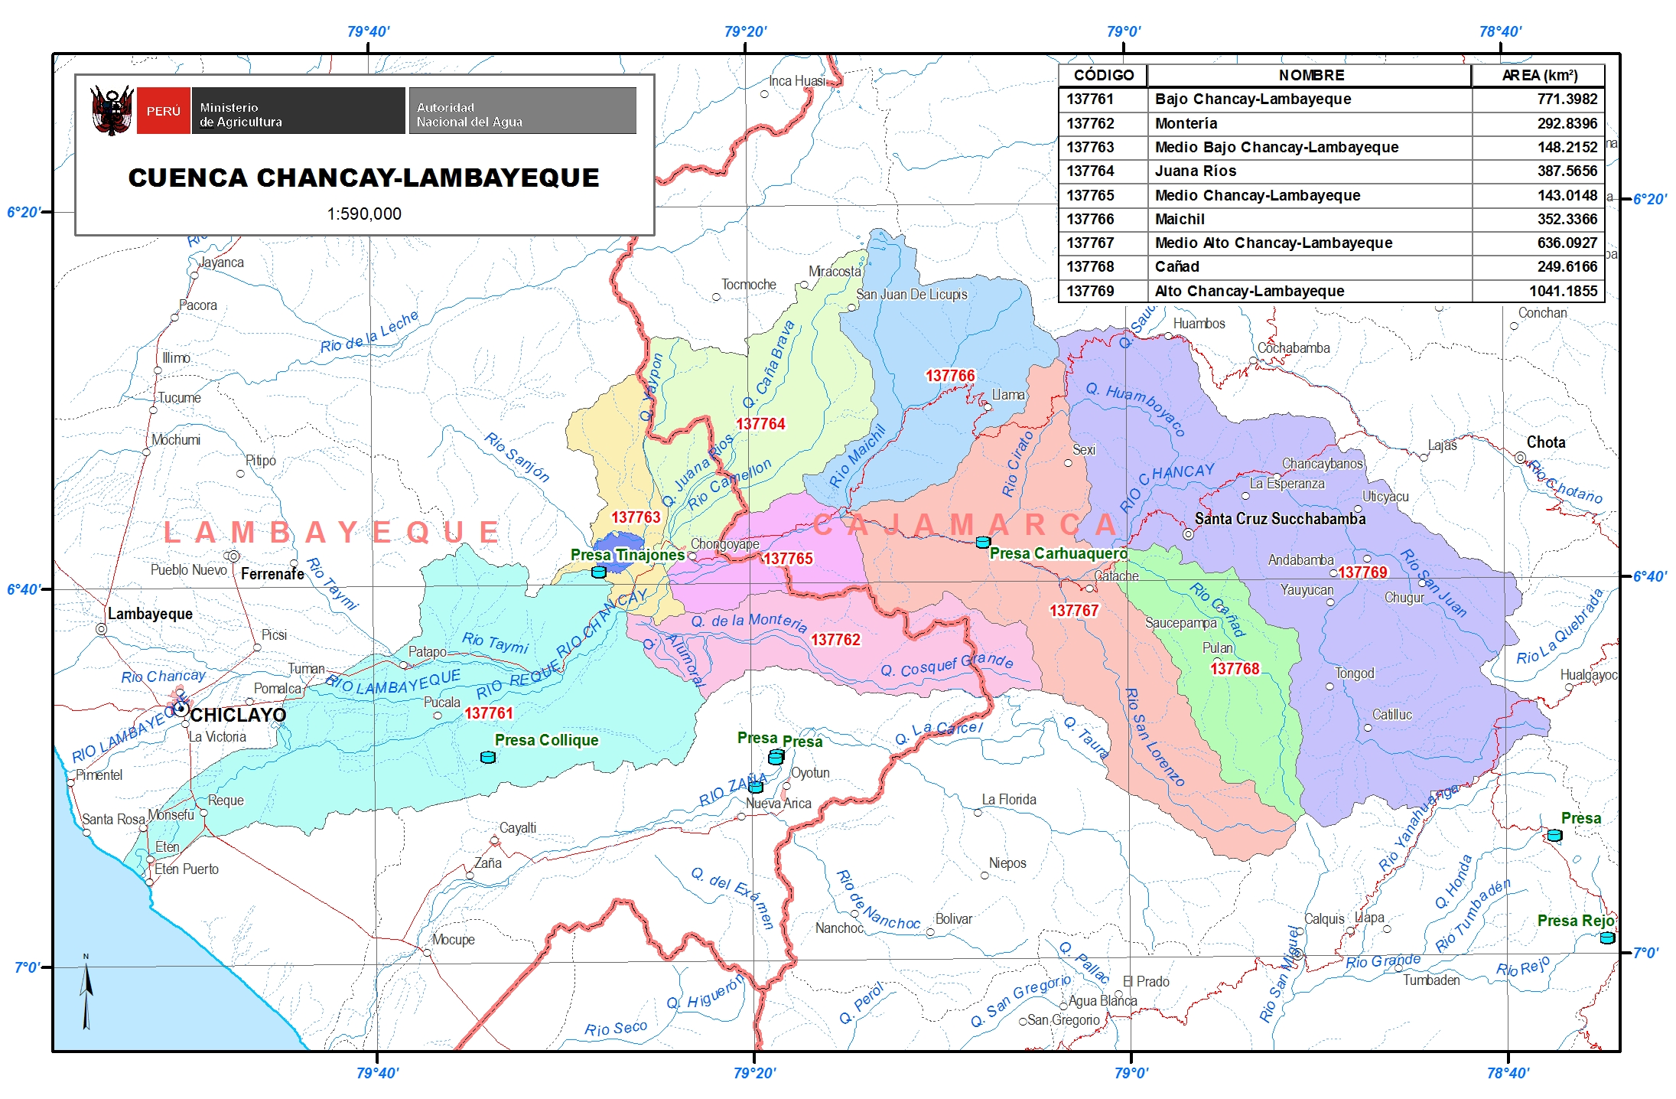
Plano de cuenca Chancay Lambayeque y la cuenca de trasvase Chotano Conchano

Slide 16
6.5 Grupos Técnicos de Trabajo
Mediante RJ-315-2014-ANA se aprueba el Reglamento de del Plan de Aprovechamiento de las Disponibilidades Hídricas y contempla la conformación de Grupos Técnicos de Trabajo.
Art.6°. El Consejo de Recursos Hídricos de Cuenca, conforma un grupo de trabajo que tiene como finalidad la formulación, aprobación, ejecución, seguimiento, supervisión y evaluación del Plan de Aprovechamiento de las Disponibilidades Hídricas y está constituido por:
6.1 El Secretario Técnico del Consejo de Recursos Hídricos de Cuenca, quién la preside
6.2 El o los Administradores Locales de Agua
6.3 Un representante por cada operador de infraestructura hidráulica mayor
6.4 Un representante por cada operador de infraestructura hidráulica menor
6.5 Un representante del Servicio Nacional de Meteorología e Hidrología SENAMHI de la zona
6.6 Gerente o Director Regional Agrario, de ámbitos jurisdiccionales integrados al sistema hidráulico común

Slide 17
6.6 Iniciativas de gestión de recursos económicos
Frente a la carencia de recursos económicos para cumplir con las funciones establecidas en el Reglamento de la Ley de Recursos Hídricos, el Consejo de Recursos Hídricos de la Cuenca Chira Piura desde el año 2015 ha iniciado gestiones con el Gobierno Regional de Piura, logrando que se dicte la Ordenanza 324-2015/GRP-CR que crea el Fondo Regional del Agua (FORASAN).
El FORASAN es un mecanismo financiero que busca canalizar y administrar los aportes de instituciones públicas y privadas, para invertirlos en acciones de conservación y fomento de la cultura del agua para mejorar la gestión de Consejo de Recursos Hídricos de la Cuenca Chira Piura.
El FORASAN ha logrado gestionar y comprometer recursos económicos por 2.5 millones de soles de organismos de la cooperación internacional (SECO, Aguas sin Fronteras, TNC Cooperación Alemana) y de Organizaciones de Usuarios de Agua.
Adjunto se detallan las acciones a realizar en el ámbito del CRHC Chira Piura.

Slide 18
LINEAS DE ACCIÓN DEL FORASAN PIURA
Conservación de ecosistemas naturales:
  Proteger los ecosistemas como páramos, bosques de neblina, humedales, manglares, bosques secos y zonas marino-costeras.
  Promover acciones de reforestación y recuperación de áreas degradadas.
  Promover prácticas sostenibles (amigables con el ambiente) y contribuir a la mitigación del cambio climático.
2. Promoción de una nueva cultura del agua
  Mejorar y concientizar en el cuidado del agua mediante su uso racional.
  Desarrollar campañas de sensibilización, comunicación, promoción de mejores prácticas, capacitación, valoración del recurso, entre otros.
  Promover una gestión participativa y multisectorial del agua.

Slide 19
7. CONCLUSIONES
Las Autoridades Autónomas de Cuencas fracasaron por falta de recursos económicos.
La mayoría de los Gobiernos Regionales no tienen interés en la conformación de los Consejos de Recursos Hídricos de Cuenca
Los representantes de las instituciones que conforman los Consejos de Recursos Hídricos participan mayormente por interese políticos, no entienden los fines y objetivos de los consejos
Los Secretarios Técnicos de los 6 Consejos de Recursos Hídricos de Cuenca en actividad hacen denodados esfuerzos para cumplir con las funciones establecidas en la Ley de Recursos Hídricos y su Reglamento
Los Consejos de Recursos Hídricos de Cuenca no cuentan con recursos económicos suficientes para orientar la gestión del agua con la participación de los actores de la cuenca
Por falta de recursos económicos el personal y equipos encada Consejo es limitado
Los Consejos de Recursos Hídricos de Cuenca en actividad cuentan con la mayor información sobre los recursos hídricos de las cuencas de su ámbito
Algunos consejos como es el caso de Chira Piura ante la carencia de recursos económicos han iniciado un proceso de gestión de recursos en organizaciones públicas y privadas para efectos de gestión del agua en las cuencas Chira y Piura

Slide 20
8. RECOMENDACIONES
Crear un fondo tipo canon para financiar las actividades de los Consejos de Recursos Hídricos de Cuenca
Establecer el control de calidad del agua en los ríos del ámbito de los consejos y multar a los contaminadores y la multa destinarla para financiar las actividades de los consejos
Apoyo de parte de la Autoridad Nacional del Agua en capacitación de los representantes con profesionales experimentados en gestión del agua en cuencas en todos los consejos creados hasta la fecha
Priorizar la creación del Consejo de Recursos Hídricos Chotano Llaucano
A fin de ahorrar en alquiler de local para el Consejo de Recursos Hidricos Jequetepeque Zaña, ubicar la sede en las instalaciones del Campamento Gallito Ciego que cuenta con ambientes para oficinas y vivienda del personal.

